Slide 1

TALLER DE PROGRAMACIÓN WEB
M.Sc. Jesamin Zevallos Quispe
c29741@utp.edu.pe

Slide 2

Dudas de la clase anterior
Arreglos
Estructuras de Control
Introducción a Javascript II

Slide 3
Introducción y Manipulación del DOM
Semana 13 - Sesión 13

Slide 4
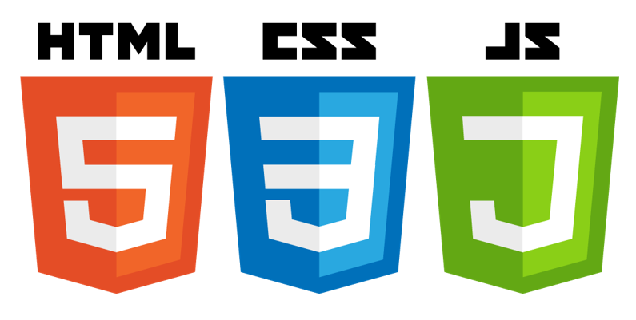
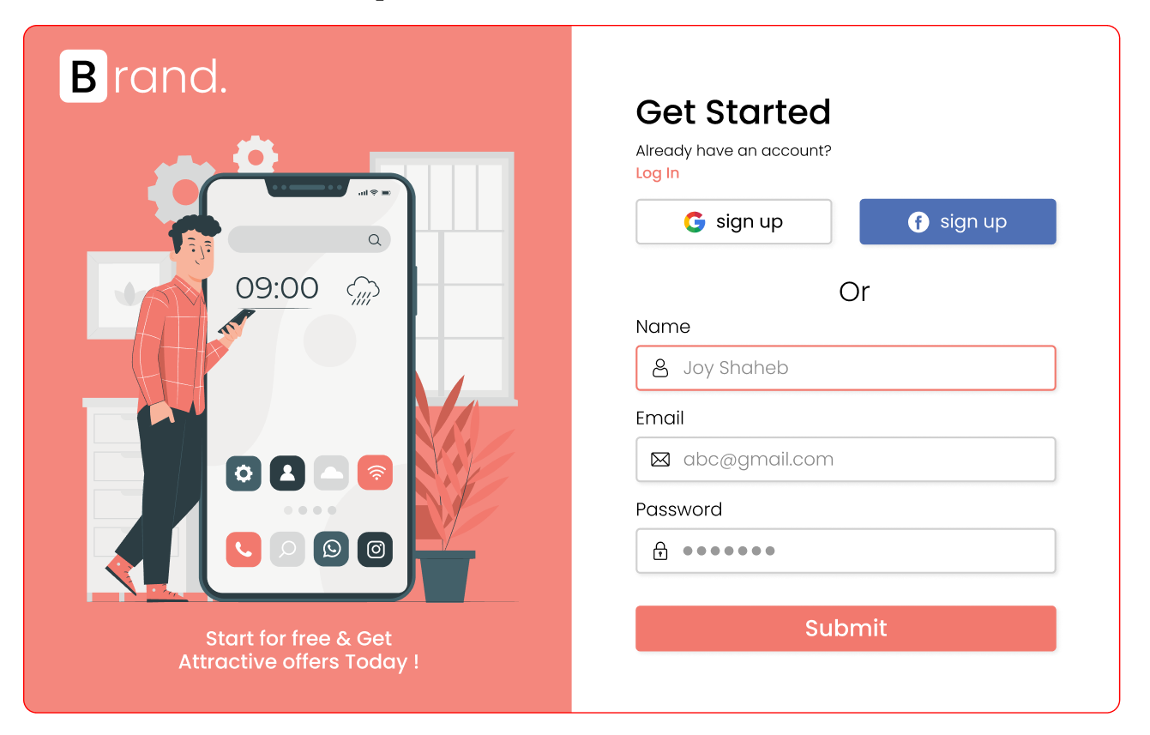

Conocimientos previos

Slide 5

Logro de aprendizaje
Al finalizar la sesión, el estudiante:
Comprende qué es DOM y cómo interactuar con los elementos HTML desde JavaScript mediante el objeto document. Será capaz de acceder, modificar y crear contenido dinámico en una página web.

Slide 6
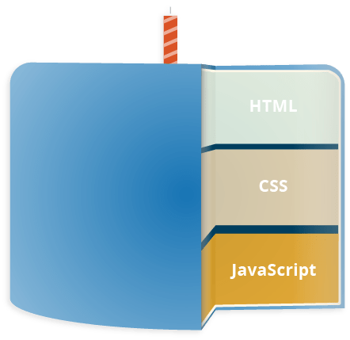
Utilidad
Manipular el DOM permite:
Actualizar el contenido de una página sin recargar.
Mostrar mensajes o resultados personalizados en tiempo real.
Crear experiencias dinámicas y reactivas, como lo hacen aplicaciones web modernas (e-commerce, formularios interactivos, SPAs).
Es la base de frameworks modernos como React, Vue y Angular.

Slide 7
Contenido
DOM, Modelo de Objetos del Documento
Propiedades de navegación en Nodos de tipo elemento
Práctica

Slide 8
DOM, Modelo de Objetos del Documento

Slide 9
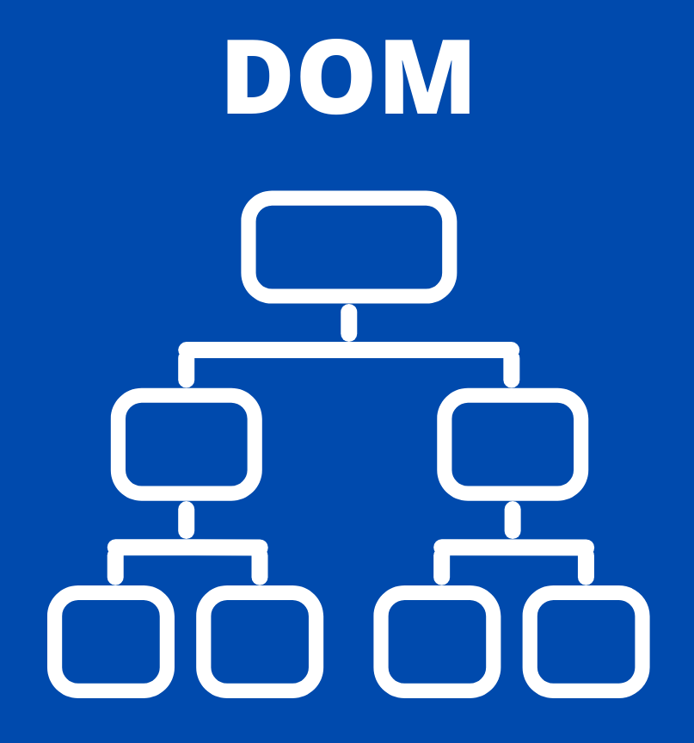
¿Qué es el DOM?
Es la representación estructurada del HTML como un árbol de nodos.
Cada elemento del HTML es un nodo al que JS puede acceder y modificar.
El navegador crea automáticamente este árbol cuando se carga una página.

Slide 10
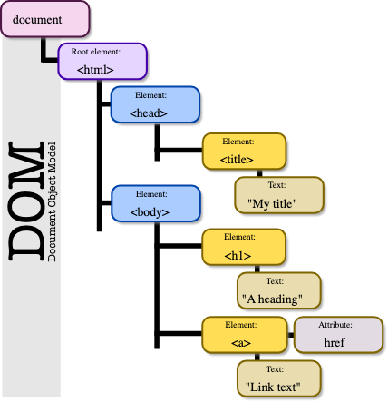
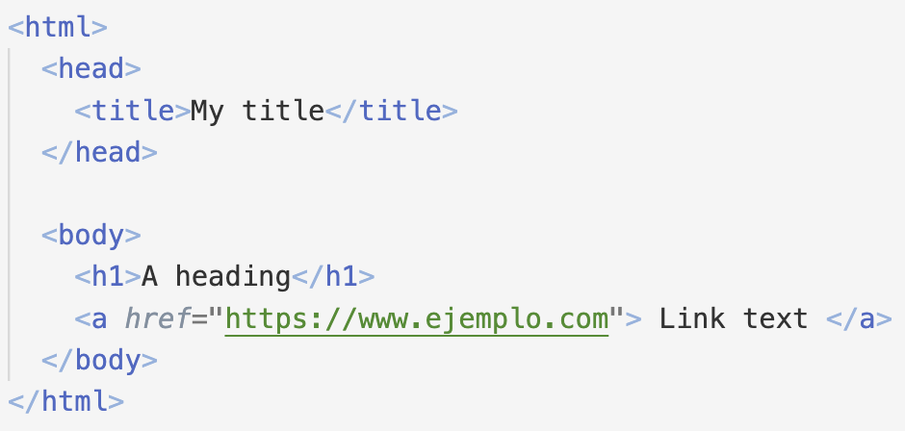

Slide 11
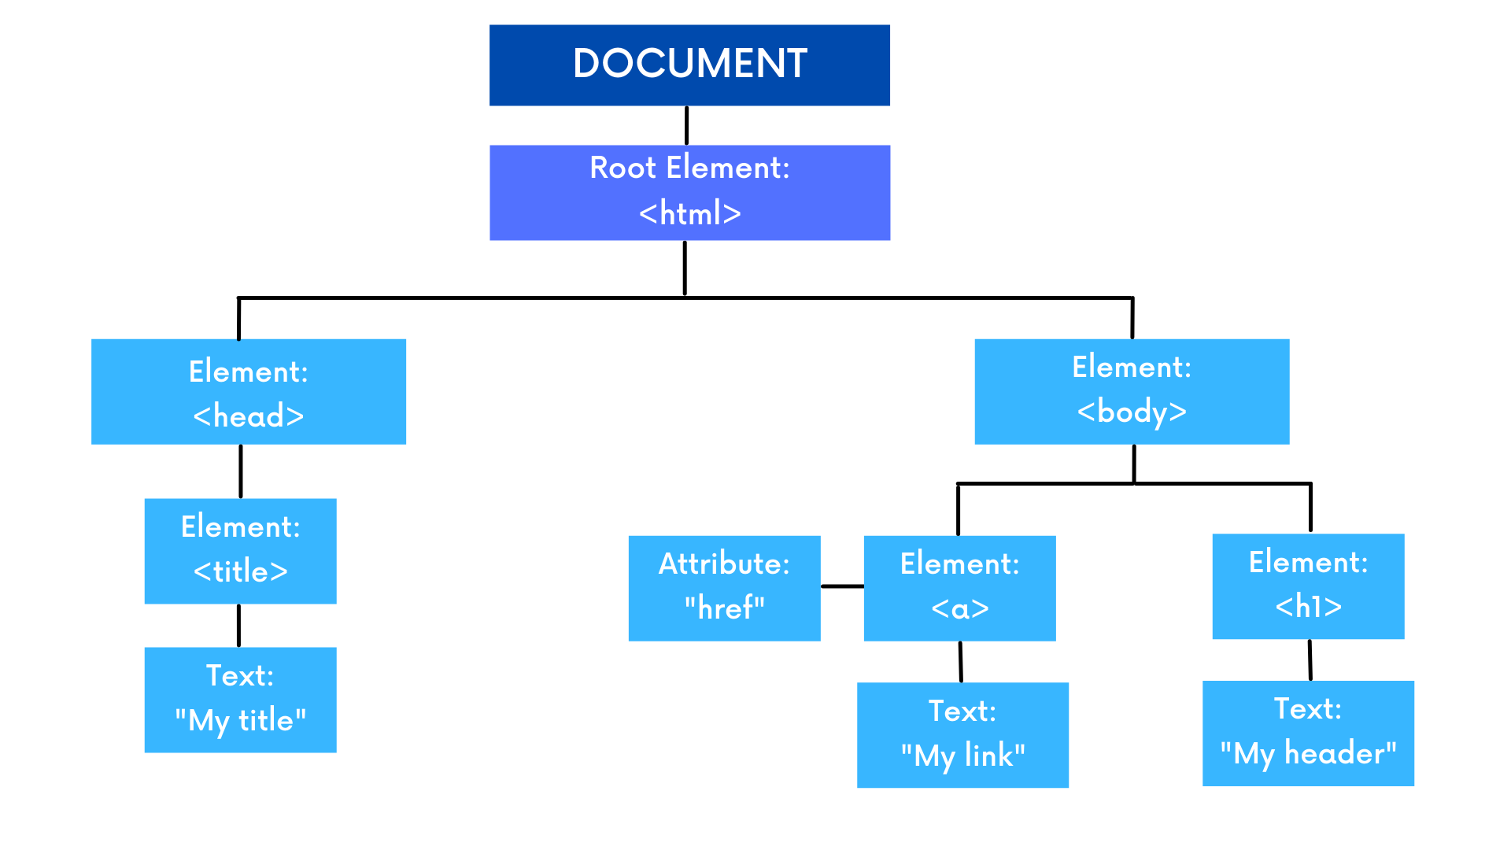

Slide 12
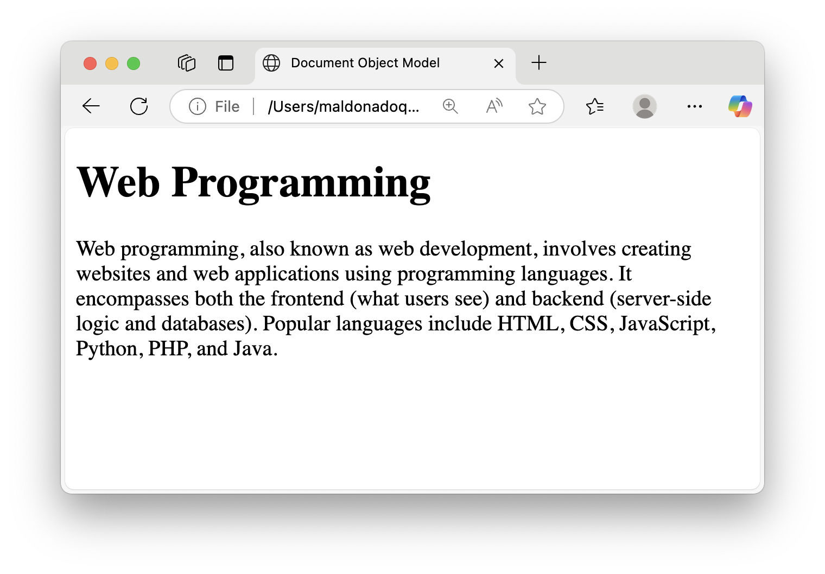
DOM: Document Object Model
<body>
<h1>Web Programming</h1>
<p>Web programming, also known as web development, involves creating websites and web applications using programming languages. It encompasses both the frontend (what users see) and backend (server-side logic and databases).
Popular languages include HTML, CSS, JavaScript, Python, PHP, and Java
</p>
</body>

Slide 13
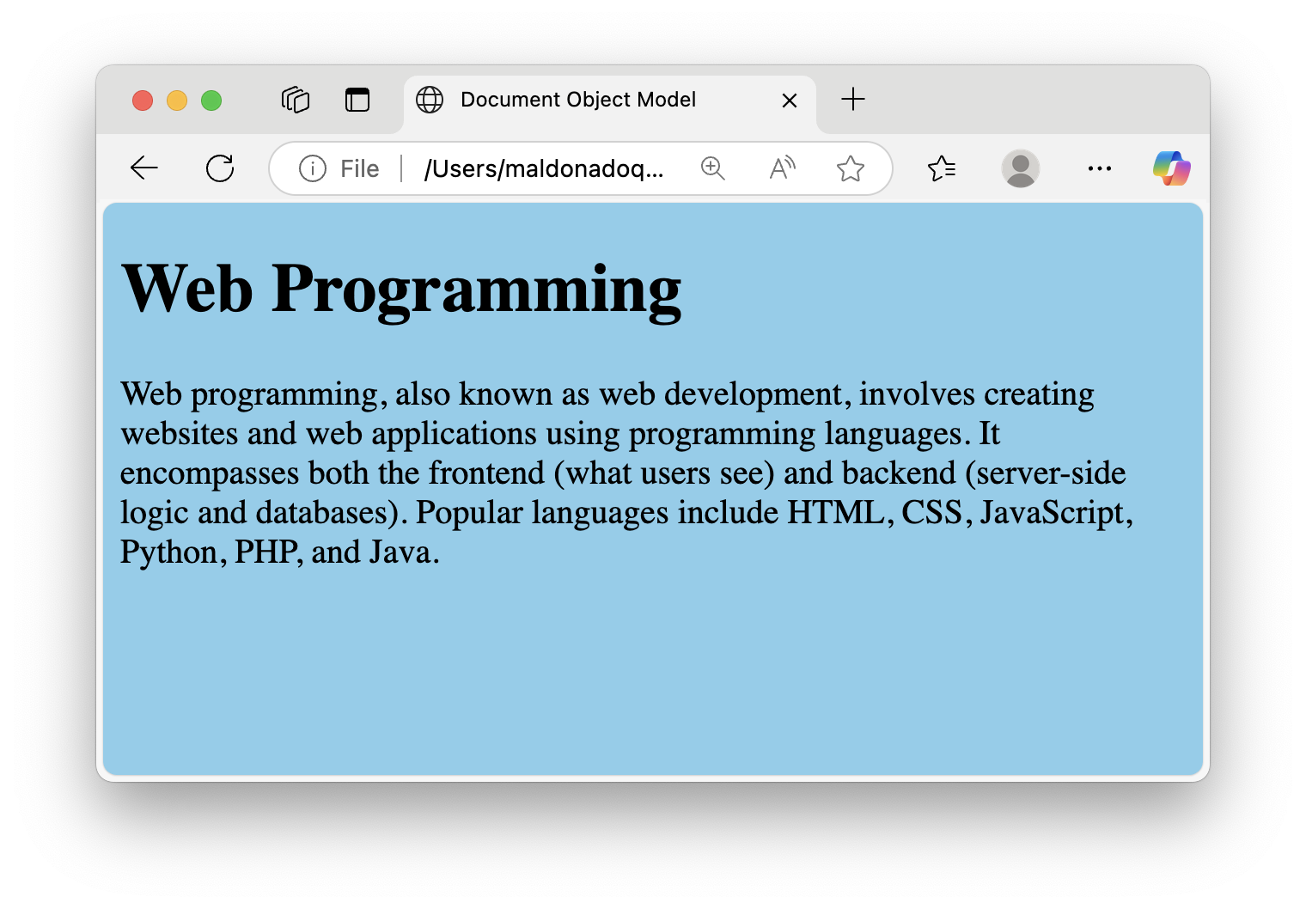
DOM: Document Object Model
<body>
<h1>Web Programming</h1>
<p>Web programming, also known as web development, involves creating websites and web applications using programming languages…
</p>
</body>
<script>
document.body.style.backgroundColor = 'skyblue';
</script>

Slide 14
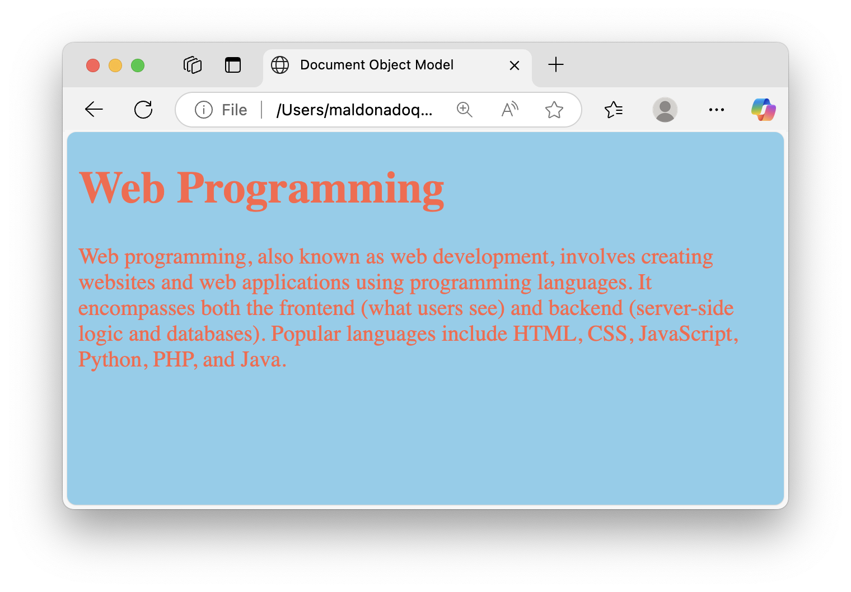
DOM: Document Object Model
<script>
document.body.style.backgroundColor = 'skyblue';
document.body.style.color = 'tomato';
</script>

Slide 15
DOM: Document Object Model
<script>
document.body.style.backgroundColor = 'skyblue';
document.body.style.color = 'tomato';
document.body.style.fontFamily = 'Courier';
document.body.style.margin = '40px';
document.body.style.border = '1px solid tomato';
document.body.style.padding = '20px';
</script>

Slide 16
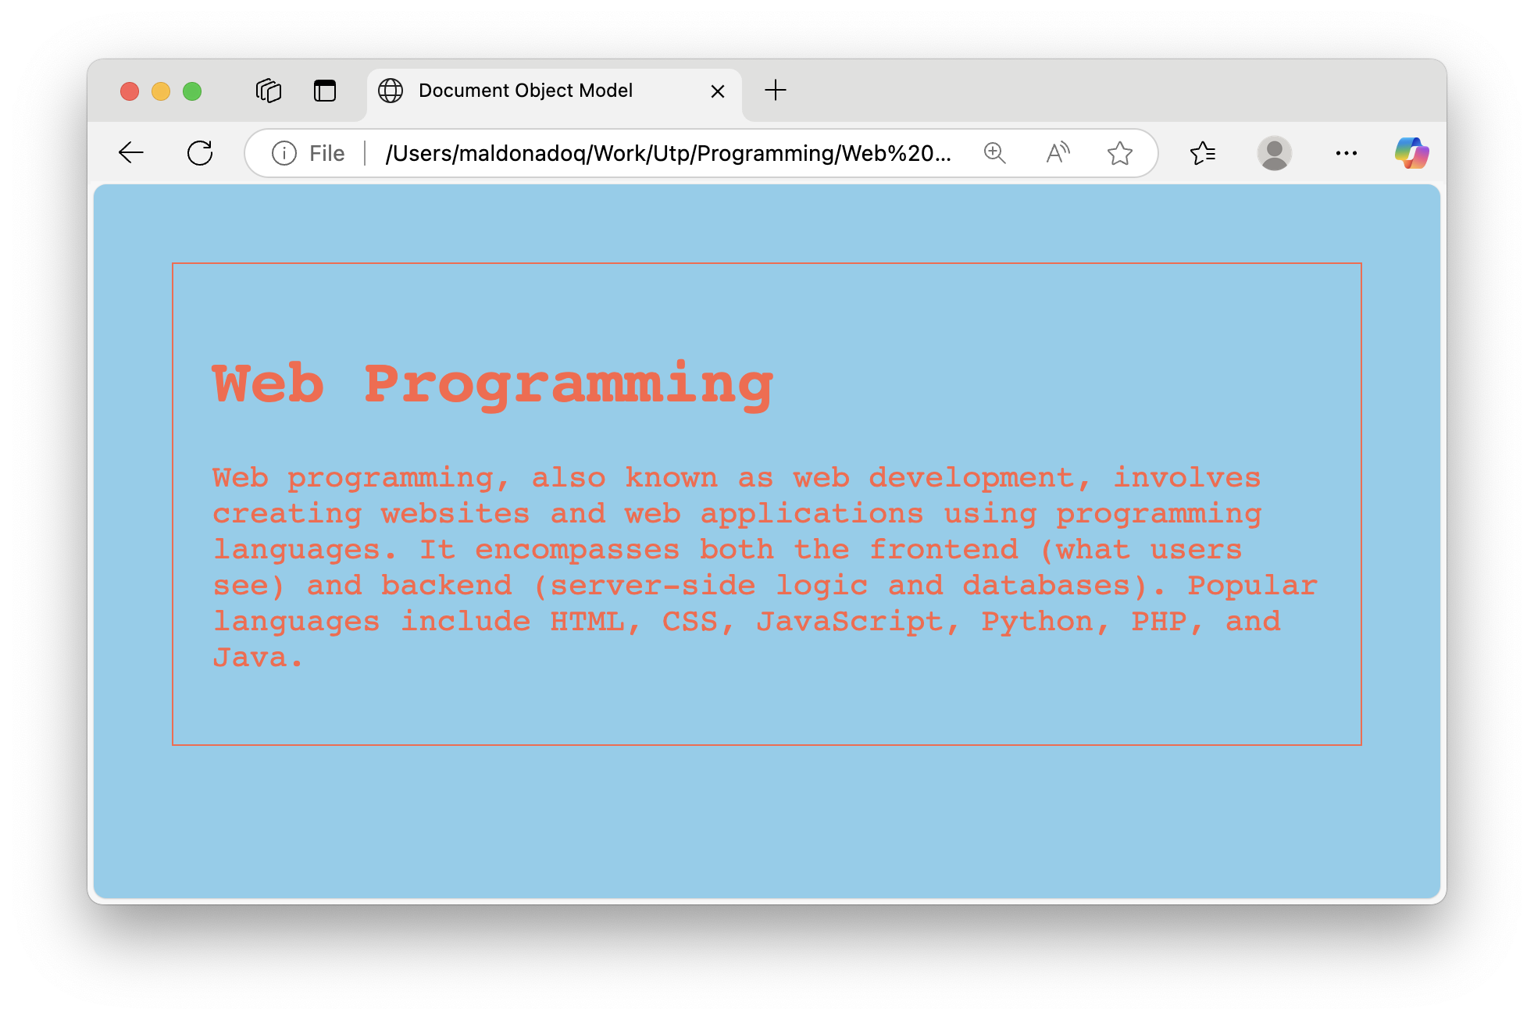

Slide 17
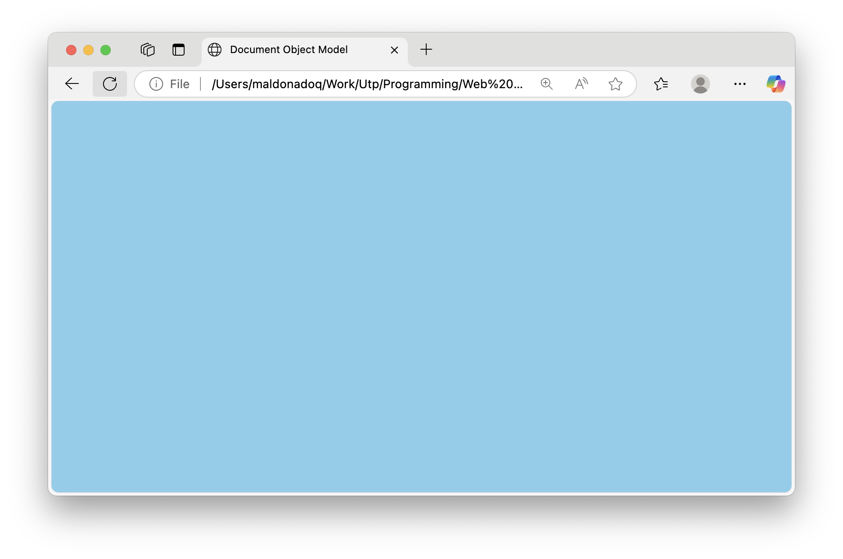
DOM: Document Object Model
<body>
<h1>Web Programming</h1>
<p>Web programming, also known as web development, involves creating websites and web applications using programming languages…
</p>
</body>
<script>
document.body.style.visibility = “hidden”;
</script>

Slide 18
DOM: Document Object Model
<script>
document.body.style.backgroundColor = 'skyblue';
document.body.style.color = 'tomato';
document.body.style.fontFamily = 'Courier';
document.body.style.margin = '40px';
document.body.style.border = '1px solid tomato';
document.body.style.padding = '20px';
setInterval(() => {
if (document.body.style.visibility === 'visible') {
document.body.style.visibility = 'hidden';
}
else {
document.body.style.visibility = 'visible';
}
}, 1000)
</script>

Slide 19
Propiedades de navegación en Nodos de tipo elemento

Slide 20
Acceso a elementos con document
Cualquier nodo de tipo elemento dispone de las siguientes propiedades para obtener la referencia de:
firstElementChild: Almacena la referencia del primer nodo de tipo elemento hijo.
parentElement: Almacena la referencia del nodo elemento padre.
lastElementChild: Almacena la referencia del último nodo hijo.
nextElementSibling: Almacena la referencia del siguiente nodo de tipo elemento.
previousElementSibling: Almacena la referencia del nodo de tipo elemento previo.
children: Almacena una colección con todos los elementos tipo nodo hijo.

Slide 21
Acceso a elementos con document
<html>
<body>
<div id="contenedor">
<h1>Título</h1>
<p>Párrafo 1</p>
<p>Párrafo 2</p>
<button>Enviar</button>
</div>
</body>
</html>
document
│
└── body
│
└── div #contenedor
│
├── h1
│ └── "Título"
│
├── p
│ └── "Párrafo 1"
│
├── p
│ └── "Párrafo 2"
│
└── button
└── "Enviar"

Slide 22
Acceso a elementos con document
<script>
let contenedor = document.getElementById("contenedor");
console.log(contenedor.firstElementChild);
</script>
firstElementChild
<script>
let contenedor = document.getElementById("contenedor");
console.log(contenedor.lastElementChild);
</script>
lastElementChild

Slide 23
Acceso a elementos con document
<script>
let titulo = document.querySelector("h1");
console.log(titulo.parentElement);
</script>
parentElement
<script>
let titulo = document.querySelector("h1");
console.log(titulo.nextElementSibling);
</script>
nextElementSibling

Slide 24
Acceso a elementos con document
<script>
let boton = document.querySelector("button");
console.log(boton.previousElementSibling);
</script>
previousElementSibling
<script>
console.log(contenedor.children);
</script>
children

Slide 25
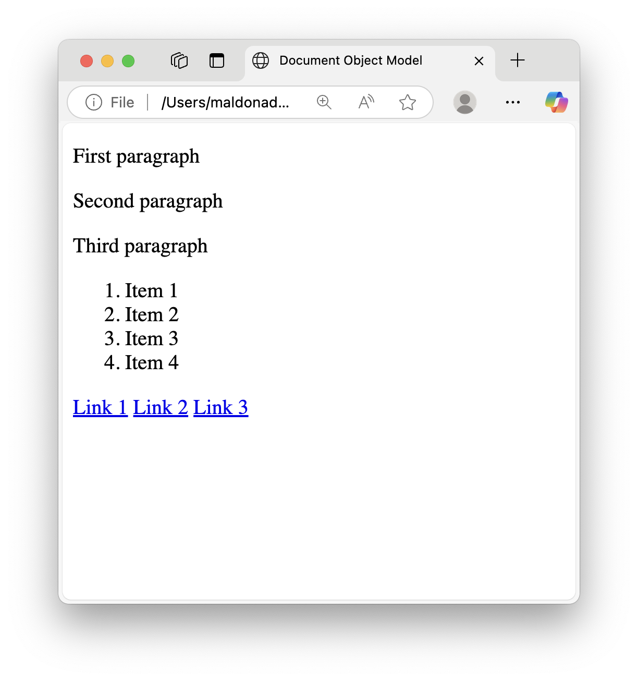
Propiedades de navegación
<body>
<div>
<p>First paragraph</p>
<p>Second paragraph</p>
<p>Third paragraph</p>
</div>
<ol>
<li>Item 1</li>
<li>Item 2</li>
<li>Item 3</li>
<li>Item 4</li>
</ol>
<div>
<a href="#">Link 1</a>
<a href="#">Link 2</a>
<a href="#">Link 3</a>
</div>
</body>

Slide 26
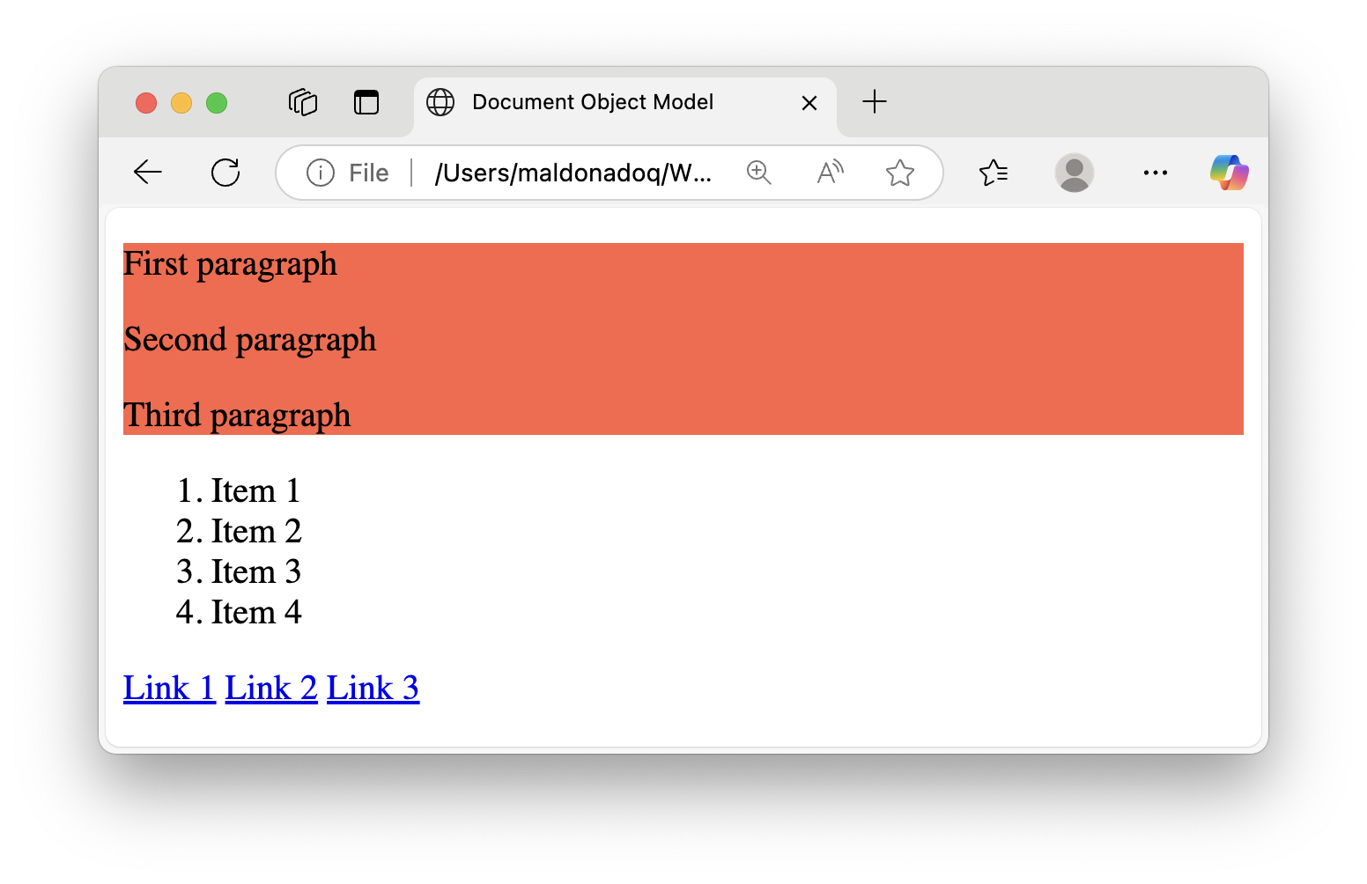
Propiedades de navegación: firstElementChild
<body>
<div>
<p>First paragraph</p>
<p>Second paragraph</p>
<p>Third paragraph</p>
</div>
<ol>
<li>Item 1</li>
<li>Item 2</li>
<li>Item 3</li>
<li>Item 4</li>
</ol>
<div>
<a href="#">Link 1</a>
<a href="#">Link 2</a>
<a href="#">Link 3</a>
<a href="#">Link 4</a>
</div>
</body>
<script>
const div1 = document.body.firstElementChild;
div1.style.backgroundColor = 'tomato';
div1.lastElementChild.style.backgroundColor =’skyblue’;
</script>

Slide 27
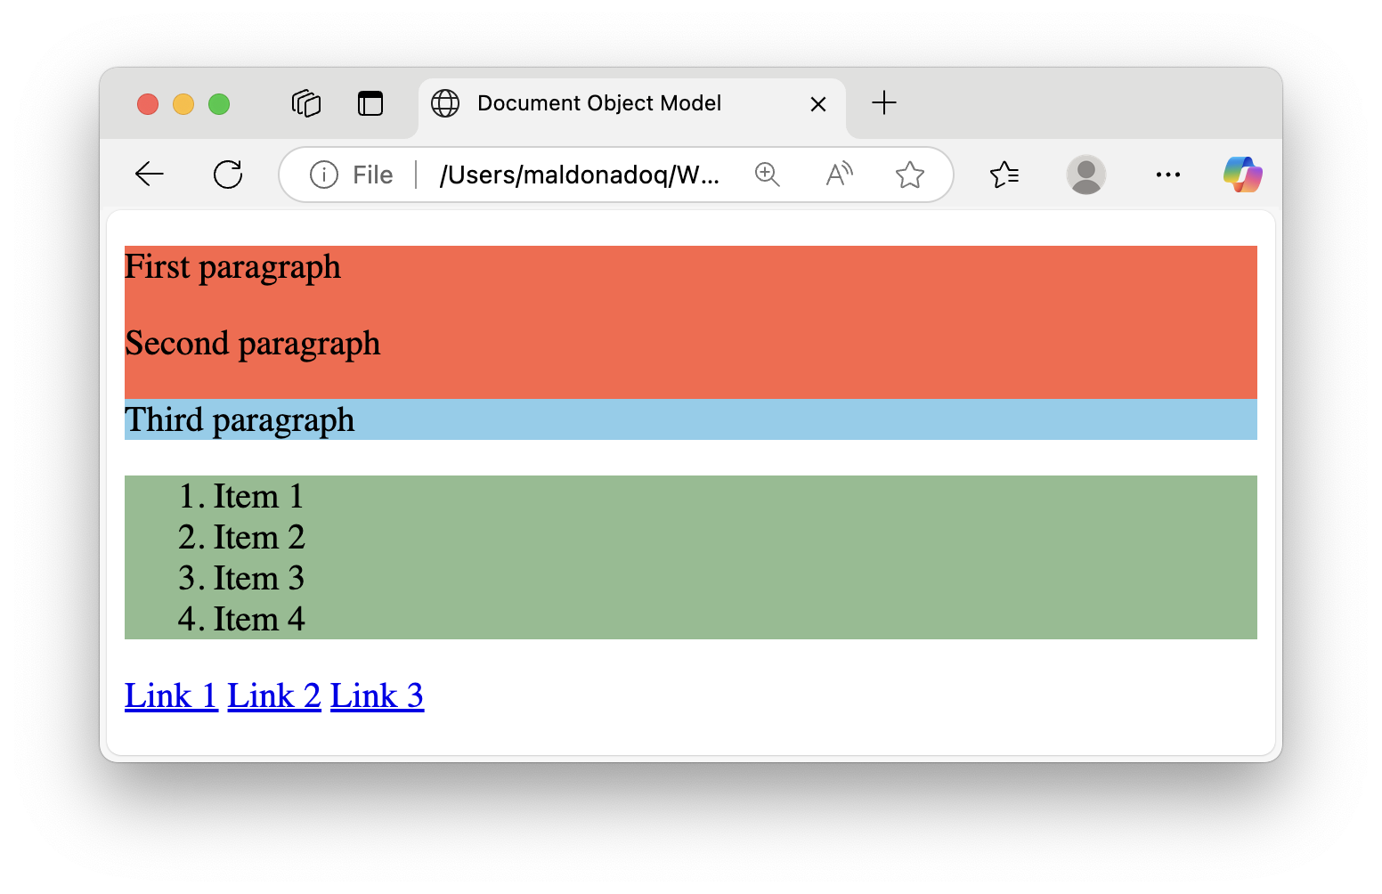
Propiedades de navegación: nextElementSibling
<body>
<div>
<p>First paragraph</p>
<p>Second paragraph</p>
<p>Third paragraph</p>
</div>
<ol>
<li>Item 1</li>
<li>Item 2</li>
<li>Item 3</li>
<li>Item 4</li>
</ol>
<div>
<a href="#">Link 1</a>
<a href="#">Link 2</a>
<a href="#">Link 3</a>
<a href="#">Link 4</a>
</div>
</body>
<script>
const ol = div1.nextElementSibling;
ol.style.backgroundColor = 'darkseagreen';
</script>

Slide 28
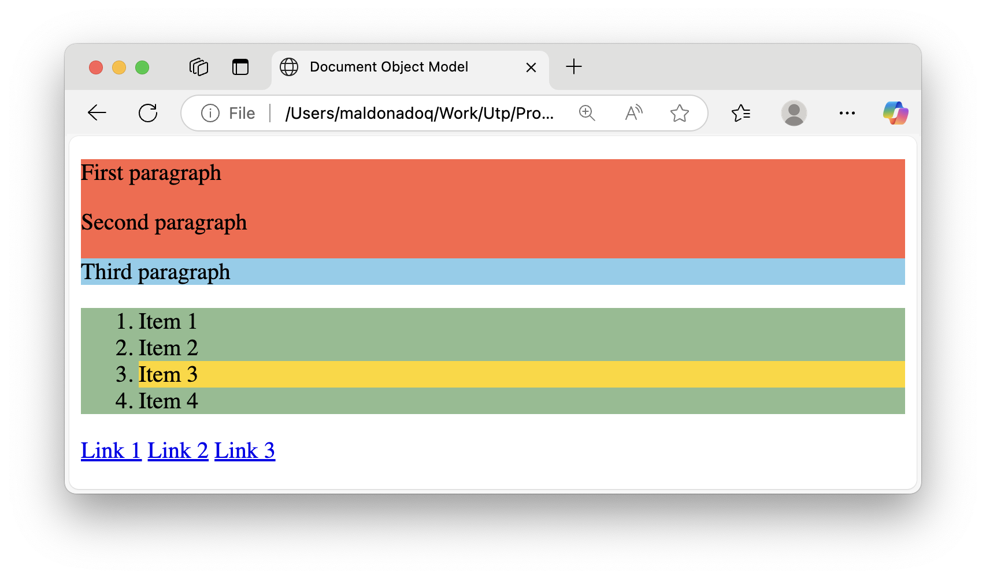
Propiedades de navegación: lastElementChild
<body>
<div>
<p>First paragraph</p>
<p>Second paragraph</p>
<p>Third paragraph</p>
</div>
<ol>
<li>Item 1</li>
<li>Item 2</li>
<li>Item 3</li>
<li>Item 4</li>
</ol>
<div>
<a href="#">Link 1</a>
<a href="#">Link 2</a>
<a href="#">Link 3</a>
<a href="#">Link 4</a>
</div>
</body>
<script>
const li4 = ol.lastElementChild;
const li3 = li4.previousElementSibling;
li3.style.backgroundColor = 'gold';
</script>

Slide 29

Preguntas

Slide 30
Práctica
Objetivo:
Crear una página que permita ingresar nombre y edad, y al hacer clic en un botón, mostrar los datos en un <div> debajo del formulario sin recargar la página.
Requisitos:
Capturar valores de inputs (nombre, edad).
Insertarlos en el HTML dinámicamente.
Estilizar el resultado (color, tamaño).

Slide 31
Resumen de la sesión
¿Qué hemos aprendido hoy?
Javascript
¿Para qué sirve Javascript?

Slide 32
¡Gracias!

Slide 33
TALLER DE PROGRAMACIÓN WEB
M.Sc. Jesamin Zevallos Quispe
c29741@utp.edu.pe

